Slide 1
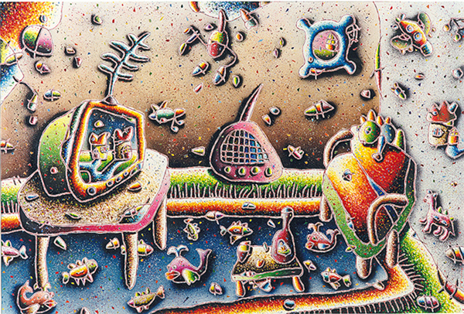
ΠΡΟΣΚΛΗΣΗ Το 65^{ο} Δημοτικό Σχολείο Αθηνών σας καλεί σε μια υπέροχη βραδιά θεάτρου την Πέμπτη 9 Ιουνίου 2016 στις 18:30 για να δώσουμε λύση σε ένα ΜΥΣΤΗΡΙΟ & να διασκεδάσουμε ΟΛΟΙ μαζί με ένα ταξίδι στο ΟΝΕΙΡΟ.
«Μια περιπέτεια με την τηλεόραση» του Τζιάννι Ροντάρι.
Οι μαθητές του Ε2 εισβάλλουν στο ήσυχο σπίτι του κου Βερούτσι & τον αναστατώνουν. Θα καταφέρει να βρει την ησυχία του & με ποιο τρόπο άραγε;
Η Στ’ Τάξη αποχαιρετά το σχολείο με μαγεία!
Η Στ’ Τάξη αποχαιρετά το σχολείο με μαγεία!
«Όνειρο θερινής νυκτός»,
Ουίλιαμ Σαίξπηρ.

